Slide 1
Spin.js

Slide 2
¿Qué es?
Spin.js es una librería que nos ayudara a crear los spiners que pueden ser utilizados en nuestras paginas web cuando por ejemplo estamos esperando a que una consulta se realice.

Slide 3
Instalación
Ejecute npm install spin.js (recomendado) o guarde el archivo spin.js en su repositorio.
Cargue el archivo spin.css para incluir los valores predeterminados de animación predeterminados. Alternativamente, puede crear una animación de fotograma clave CSS personalizada (en su propio archivo CSS) y configurarla utilizando la propiedad de animación.
Nota: no utilice etiquetas <script> o <link> que hagan referencia directa a los archivos del sitio web spin.js. Es probable que hacer esto rompa su aplicación cada vez que se lance una nueva versión importante.

Slide 4
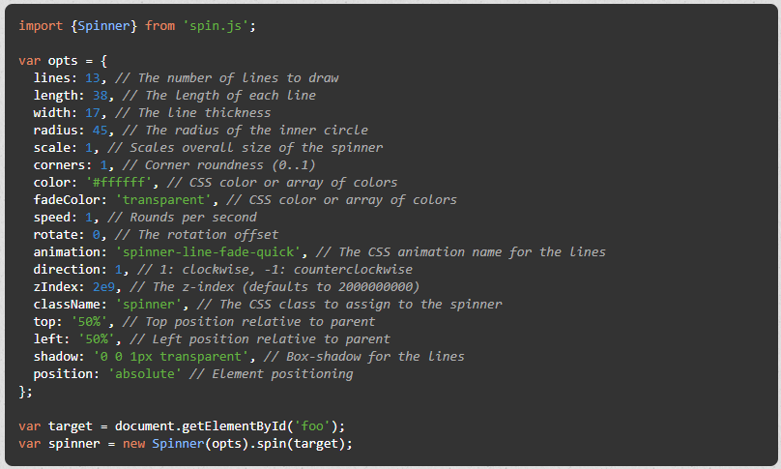
Configuración

Slide 5
Pagina de prueba
https://spin.js.org/

